Slide 1
组合逻辑设计
刘 军
合肥工业大学计算机与信息学院

Slide 2
8：组合逻辑设计
组合逻辑设计的步骤：
列出真值表
列出最简逻辑表达式
（卡诺图进行化简）
画出电路图

Slide 3
设两个一位二进制数A和B，设计一个判别器，若A>B,则输出Y为1，否则输出Y为0.
2.2：组合逻辑设计
例1：
表 1

Slide 4
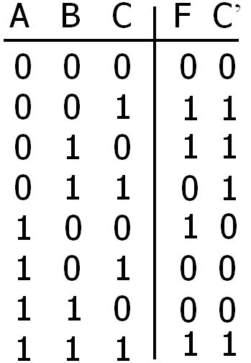


8：组合逻辑设计
例2：
设计一位全减器，它有三个输入端：被减数A，减数B，低位借位C；输出：差F，向高位的借位C’.
表 2
F的卡诺图
图2
C’的卡诺图
图3

Slide 5
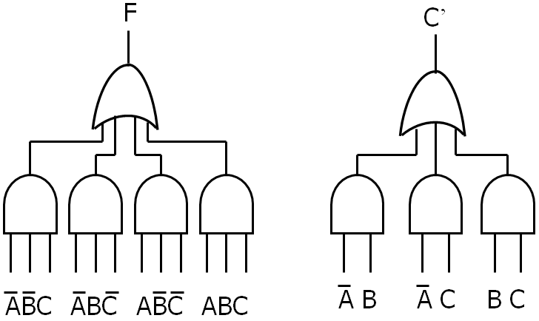
8：组合逻辑设计
图4 例2的电路图

Slide 6
设 x 和y 是两个两位的二进制数，其中x＝x₁ x₂，y＝y₁ y₂，试设计一判别器，当x > y 时，输出为1； 否则为0.
8：组合逻辑设计
例3：
表 3
x₁ x₂ | y₁ y₂ | F
1 Φ 0 1 1 1 | 0 Φ 0 0 1 0 | 1 1 1
图5

Slide 7
8：组合逻辑设计
图 6

Slide 8
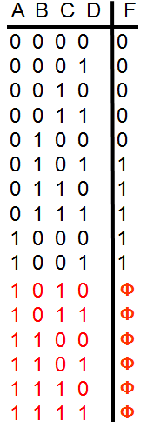
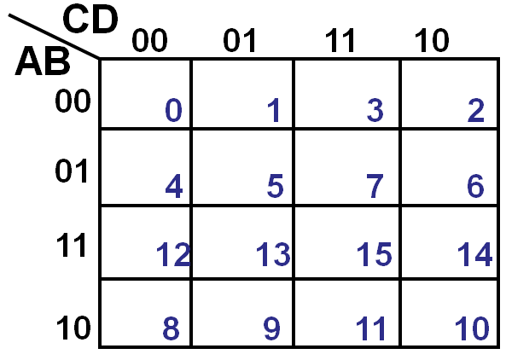
8：组合逻辑设计
例4:
设计一个判别电路，以判别8421码所表示的十进制数之值是否大于等于５。
表 4
F=BD+BC+A
1
1
1
Ф
Ф
Ф
Ф
1
1
Ф
Ф
图 7
图 8

Slide 9
8：组合逻辑设计
8.1 用与非门实现逻辑函数
例5：用与非门实现逻辑函数
图 9
例6：用与非门实现逻辑函数
图 10

Slide 10
8：组合逻辑设计
8.1 用与非门实现逻辑函数
例7：用与非门实现逻辑函数
图 11
转化为与非表达式方法：原函数二次反演，一次展开

Slide 11
8：组合逻辑设计
例8：用与非门实现逻辑函数
图 12

Slide 12
8：组合逻辑设计
8.2 用或非门实现逻辑函数
1. 求原函数对偶式的与或表达式；
2. 将对偶式转换成与非表达式；
3. 再求对偶，得到原函数的或非表达式；

Slide 13
8：组合逻辑设计
例9：用或非门实现逻辑函数
图 13

